Slide 1
承压前行，2021中国经济增长8.1%

Slide 2
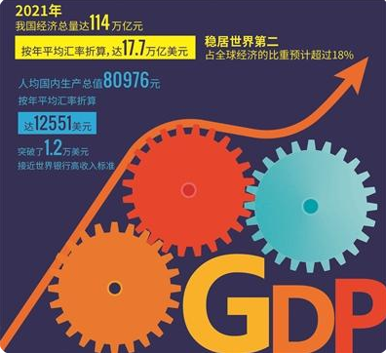
2021年中国经济“成绩单”：GDP超114万亿，同比增长8.1%

Slide 3
国家统计局1月17日发布数据，2021年，中国国内生产总值（GDP）为1143670亿元，按不变价格计算，比上年增长8.1%，两年平均增长5.1%，实现“十四五”良好开局。

Slide 4
2021年是党和国家历史上具有里程碑意义的一年。国家统计局局长宁吉喆在1月17日举行的国新办发布会上表示，这一年，中国经济总量占全球经济比重预计超18%，对世界经济增长的贡献率预计将达到25%左右。人均国内生产总值超8万元人民币，按年均汇率折算为12551美元，超世界人均GDP水平，接近高收入国家人均水平下限。

